Slide 1

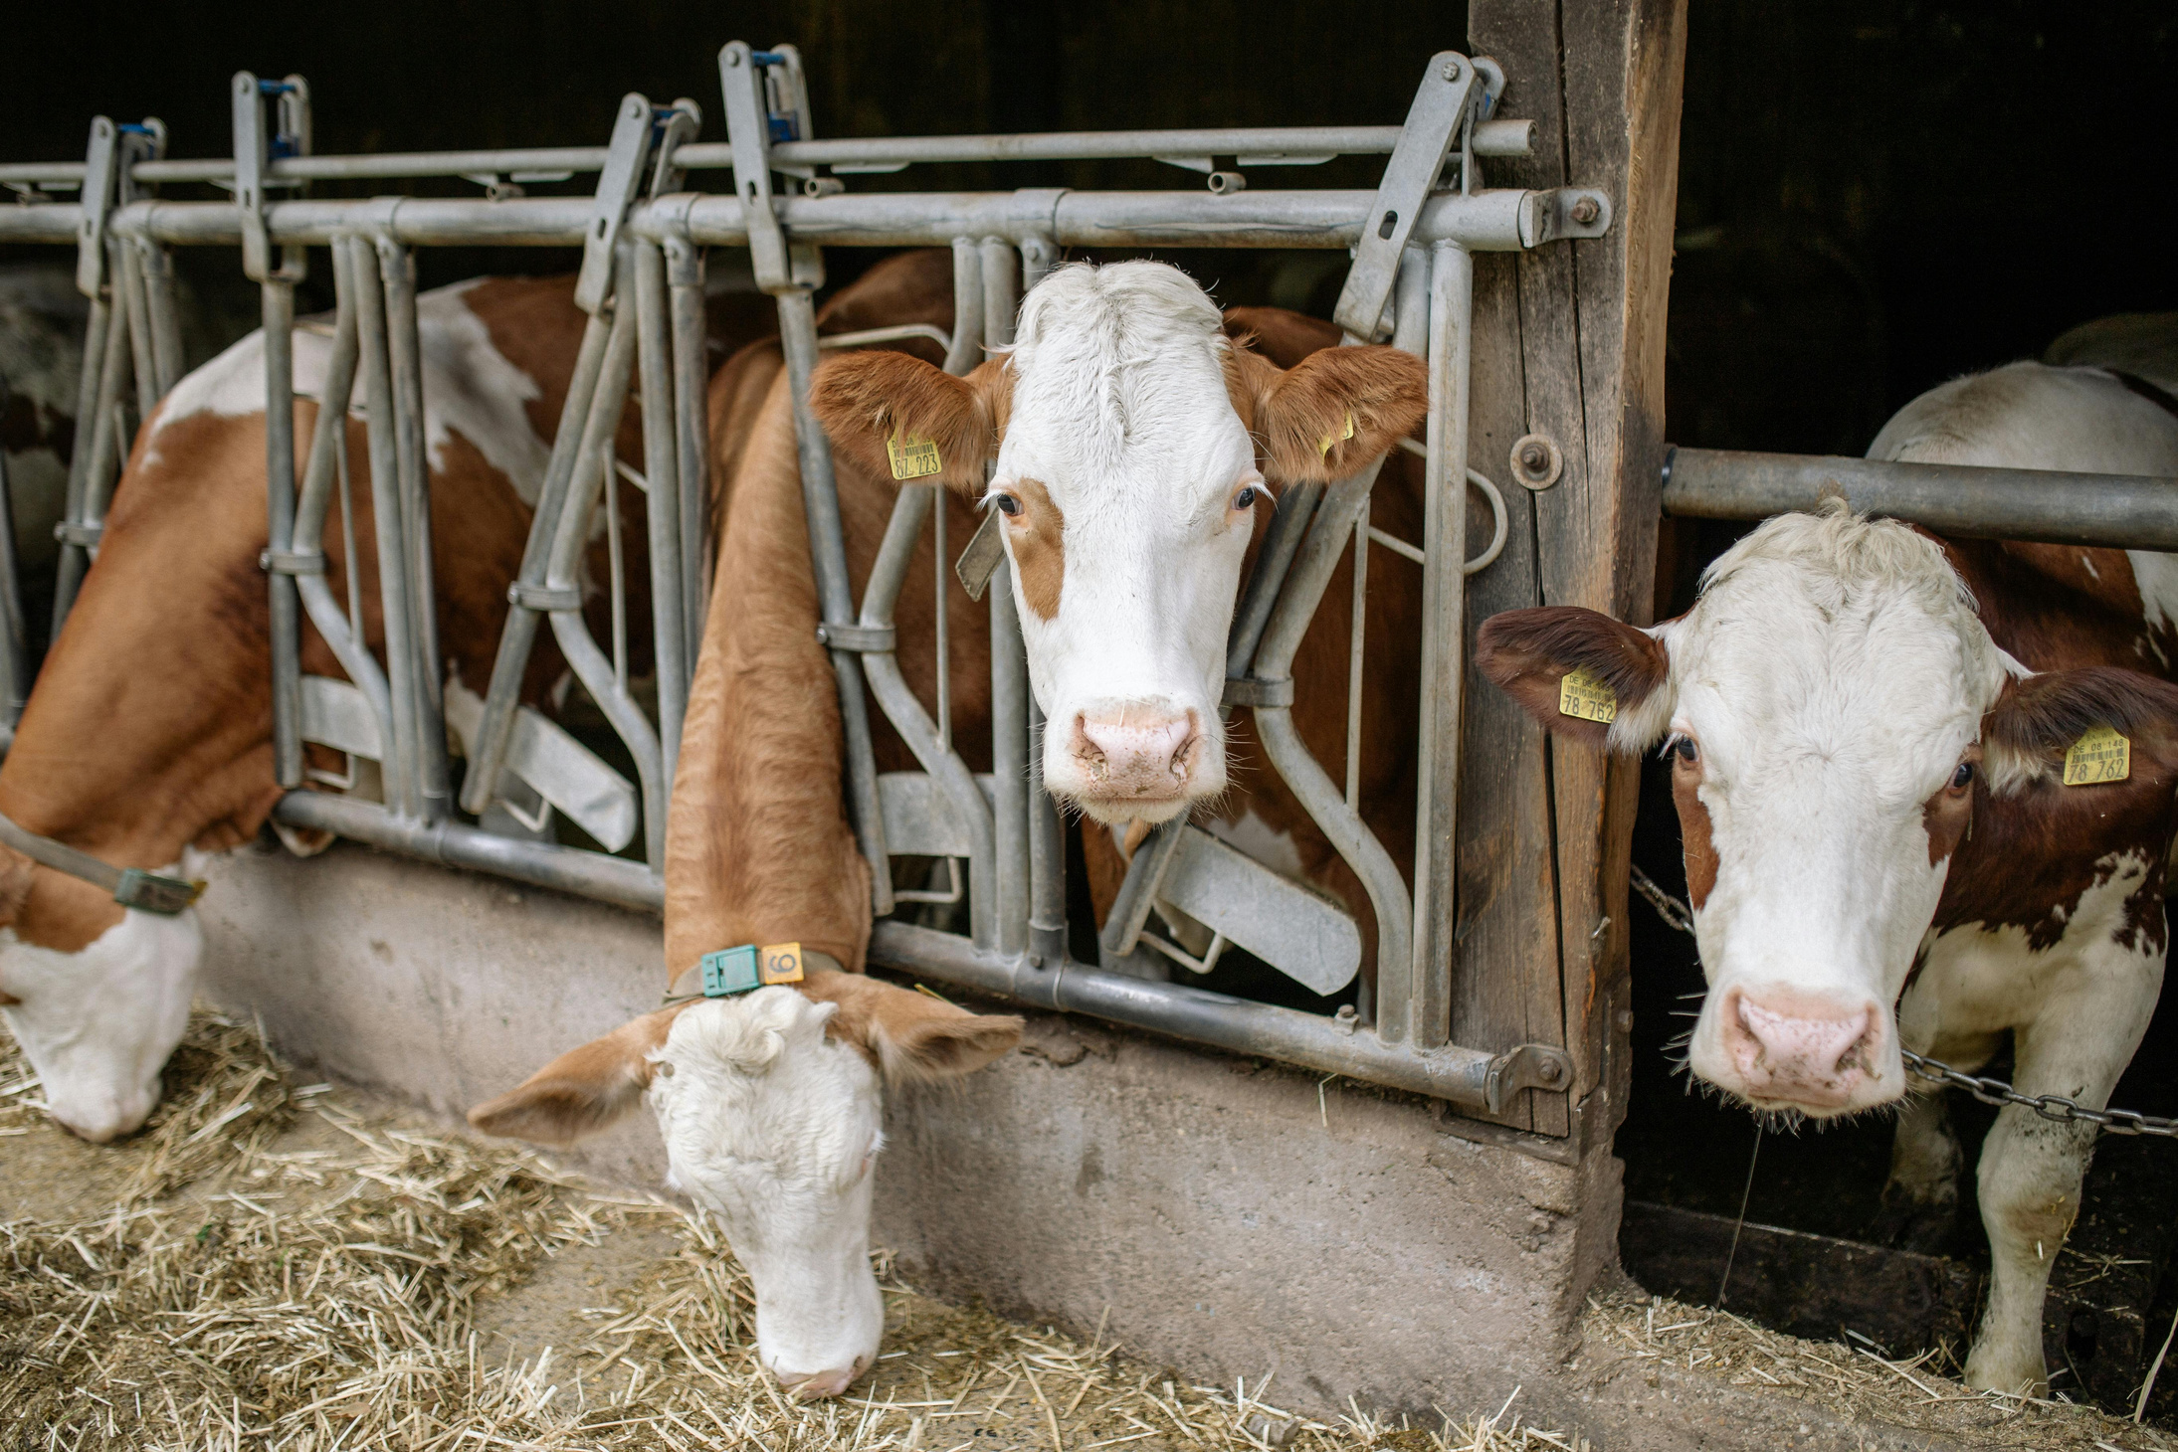

AgriQuiz
für OberstufenschülerInnen
Wofür wird die Winterzeit im Stallbetrieb häufig genutzt?

Slide 2
AgriQuiz
pour les élèves du secondaire I
À quoi sert souvent
la période hivernale
en élevage en stabulation/
bâtiment ?

Slide 3
A
Für selektive Futterverknappung
B
Für Tierbeobachtung und betriebliche Planung
C
Für saisonale Umbauten

Slide 4
A
À restreindre sélectivement l’alimentation
B
Pour l’observation des animaux et la planification de l’exploitation
C
Pour des rénovations saisonnières

Slide 5
B
In der Winterzeit sind die Tiere meist im Stall untergebracht, wodurch sie einfacher und genauer beobachtet werden können. Diese Zeit wird häufig genutzt, um den Gesundheitszustand, das Verhalten und die Entwicklung der Tiere besser zu kontrollieren. Gleichzeitig eignet sich der Winter gut für betriebliche Planung, etwa für die Vorbereitung der Weidesaison, die Futterplanung, Zuchtentscheidungen oder Investitionen im neuen Betriebsjahr. Die ruhigere Jahreszeit im Stallbetrieb bietet also eine wertvolle Gelegenheit für Reflexion und strategisches Vorgehen.

Slide 6
B
Antwort A ist falsch, weil eine gezielte Futterverknappung im Winter eher unüblich ist und dem Tierwohl schaden könnte. Gerade in der kalten Jahreszeit ist ein ausgeglichener Energiehaushalt wichtig, um Gesundheit und Leistung der Tiere zu sichern.
Antwort C trifft ebenfalls nicht zu, denn grössere bauliche Umbauten im Stall werden meist ausserhalb der Stallperiode geplant und durchgeführt. Während die Tiere im Stall sind, wären solche Arbeiten oft logistisch schwierig und würden das Tierwohl beeinträchtigen.

Slide 7
B
En hiver, les animaux sont généralement logés en bâtiment, ce qui permet de les observer plus facilement et plus précisément. Cette période est souvent utilisée pour mieux contrôler l’état de santé, le comportement et le développement des animaux. Parallèlement, l’hiver se prête bien à la planification de l’exploitation, comme la préparation de la saison de pâturage, la planification de l’alimentation, les décisions d’élevage ou les investissements pour la nouvelle année agricole. La période plus calme en bâtiment offre ainsi une précieuse occasion de réflexion et de stratégie.

Slide 8
B
La réponse A est fausse, car une restriction alimentaire ciblée en hiver est plutôt inhabituelle et pourrait nuire au bien-être des animaux. En particulier pendant la saison froide, un équilibre énergétique suffisant est essentiel pour garantir la santé et la performance des animaux.
La réponse C n’est pas non plus correcte, car les grands travaux de rénovation en bâtiment sont généralement planifiés et réalisés en dehors de la période où les animaux sont logés à l’intérieur. Lorsque les animaux sont au bâtiment, ces travaux seraient souvent logistiquement compliqués et nuiraient à leur bien-être.

